Slide 1
Stato e richieste degli esperimenti di Linea Scientifica 3 Padova
Rosario Turrisi
15 luglio 2020

Slide 2
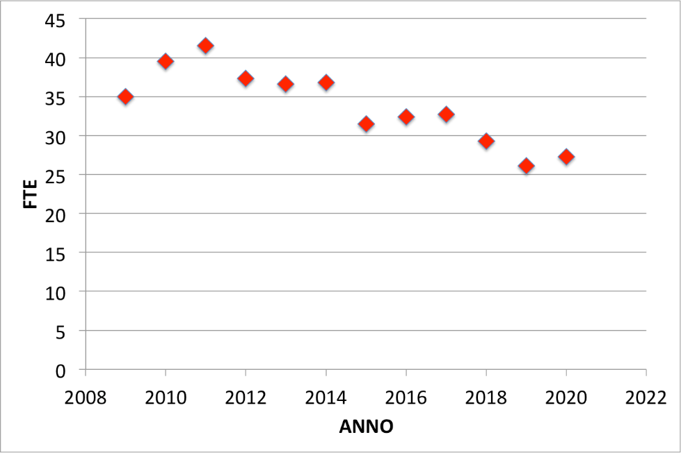
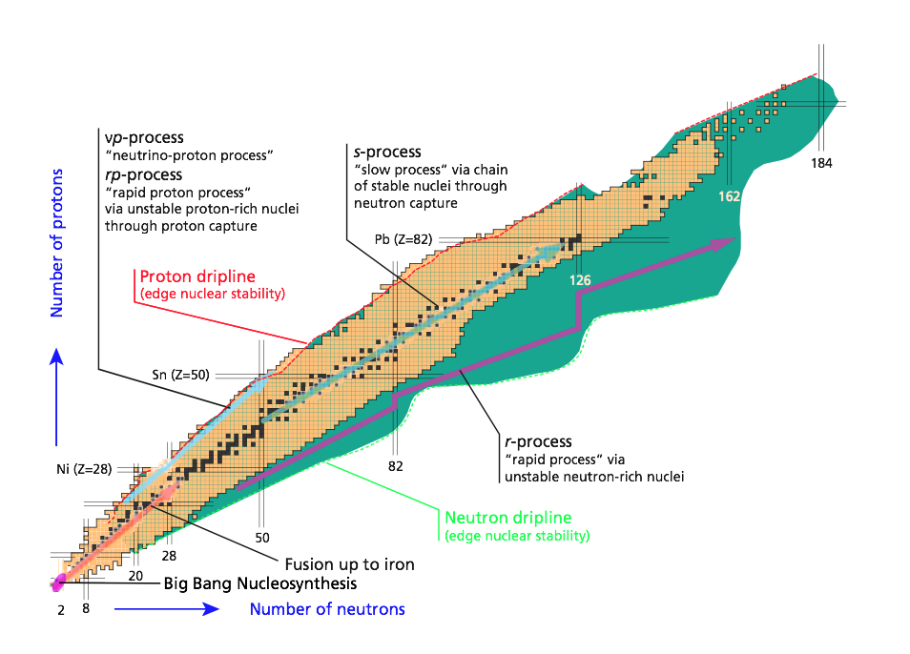
Linea scientifica 3 - Pd in una slide
Rappresentate 5 su 6 linee della CSN3,
dall’evoluzione delle stelle a quella dei quark!
~135
~175 MeV
1 Quarks and hadron dynamics
EIC_NET
JLAB12
ALICE
NA60+
2 Phase transitions of nuclear and hadronic matter
3 Nuclear structure and reaction dynamics
GAMMA
NUCL-EX
PRISMA-FIDES
ASFIN2
LUNA3
tbc
4 Nuclear astrophysics
5 Fundamental interactions
AEGIS
Personale ricercatore:
8 dipendenti + 25 associati (9 borsisti PhD/adr)
Totale=33 pp/26.1 FTE (preventivi 2021, tbc)

Slide 3
&
1 Quarks and hadron dynamics
2 Phase transitions of nuclear and hadronic matter
~135
~175 MeV

Slide 4
AEGIS
5 Fundamental interactions
Antihydrogen Experiment: Gravity, Interferometry, Spectroscopy
Positronium Spectroscopy!

Slide 5
AEGIS
G. NEBBIA

Slide 6
AEGIS
G. NEBBIA
0.9 FTE
Notes:
Eccitazione mediante laser NdYAG 205 nm + 1651-1720 nm, 100microJ + 2 mJ
Pompaggi successivi col laser per aumentare l’efficienza
Selezione in velocità generando l’impulso a tempi diversi rispetto alla emissione del ps dal bersaglio (i primi sono più veloci)
+ focalizzazione = miglior ‘’definizione’’ di fascio

Slide 7
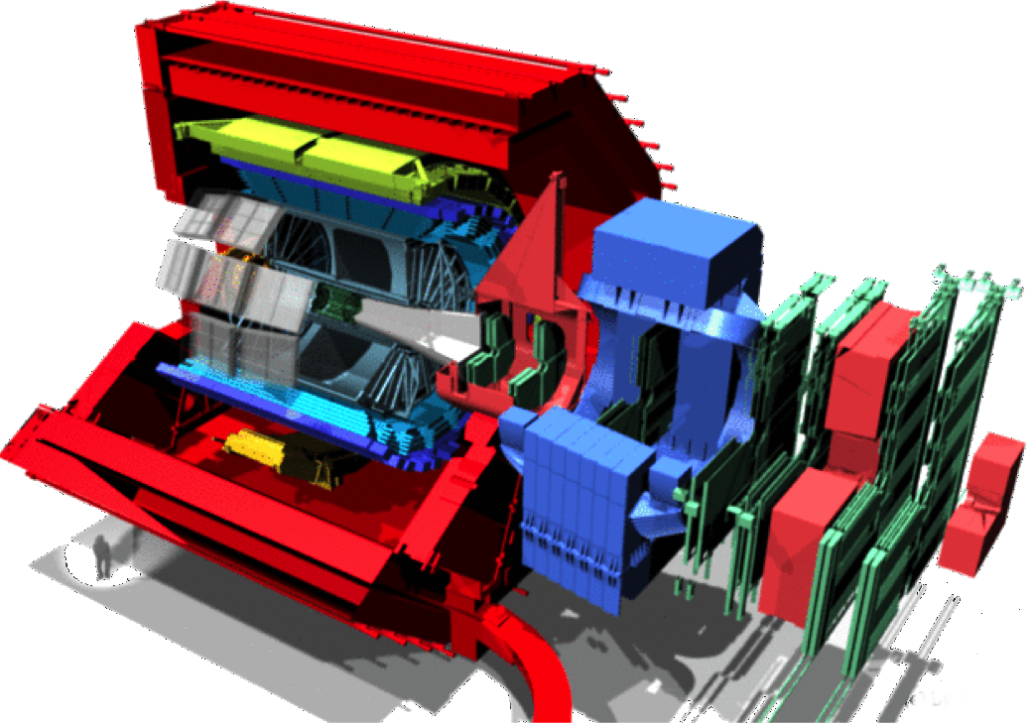
ALICE
2 Phase transitions of nuclear and hadronic matter

Slide 8
ALICE
A. Rossi

Slide 9
ALICE
A. Rossi
0.4

Slide 10
ALICE
A. Rossi
Fondamentale il confronto pp-pA-AA…

Slide 11
ALICE
A. Rossi

Slide 12
ALICE
A. Rossi

Slide 13
ALICE
A. Rossi

Slide 14
ALICE
A. Rossi

Slide 15
ALICE
A. Rossi

Slide 16
ALICE
A. Rossi

Slide 17
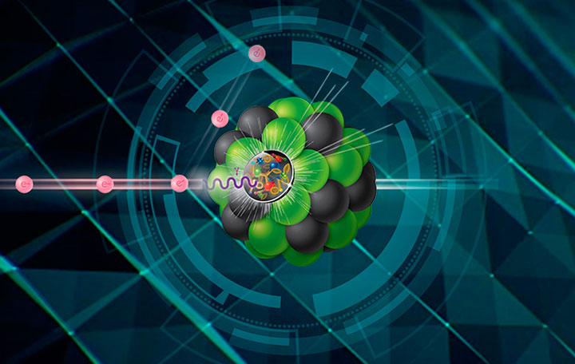
EIC_NET
EIC_NET
R. Turrisi
1 Quarks and hadron dynamics
The Electron-Ion Collider

Slide 18
EIC_NET
R. Turrisi
1 Quarks and hadron dynamics
Costo: 1.6-2.6 B$
Primo fascio: ≥2030

Slide 19
JLAB12
1 Quarks and hadron dynamics

Slide 20
JLAB12
G. Simi

Slide 21
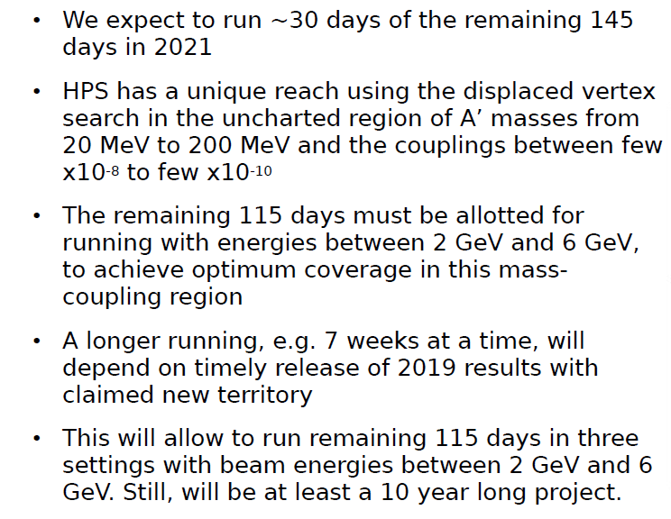
JLAB12
G. Simi
Estratto prospettive HPS

Slide 22
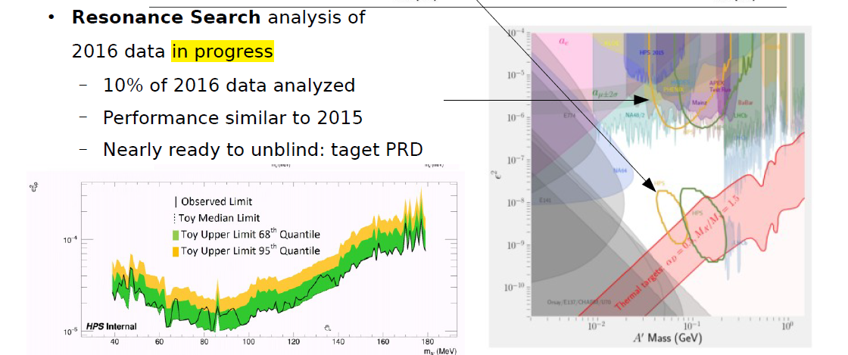
JLAB12
G. Simi

Slide 23
JLAB12
G. Simi

Slide 24
NA60+
A. Dainese

Slide 25
NA60+
A. Dainese

Slide 26
NA60+
A. Dainese

Slide 27
NA60+
A. Dainese
5

Slide 28
Fisica nucleare di bassa energia
Shell structure in nuclei
Structure of doubly magic nuclei
Changes in the (effective) interactions
N=Z
Shape coexistence
Transfermium nuclei
Proton drip line and N=Z nuclei
Spectroscopy beyond the drip line
Proton-neutron pairing
Isospin symmetry
r process
Nuclear shapes
Exotic shapes and isomers
Coexistence and transitions
¹⁰⁰Sn
⁴⁸Ni
Neutron-rich heavy nuclei (N/Z → 2)
Large neutron skins (r_{ν}-r_{π}→ 1fm)
New coherent excitation modes
Shell quenching
^{132+x}Sn
protons→
⁷⁸Ni
…and the quest for the superheavy island!
Nuclei at the neutron drip line (Z→25)
Very large proton-neutron asymmetries
Resonant excitation modes
Neutron Decay
neutrons→

Slide 29
ASFIN2
ASFIN2
M. Mazzocco
4 Nuclear astrophysics

Slide 30
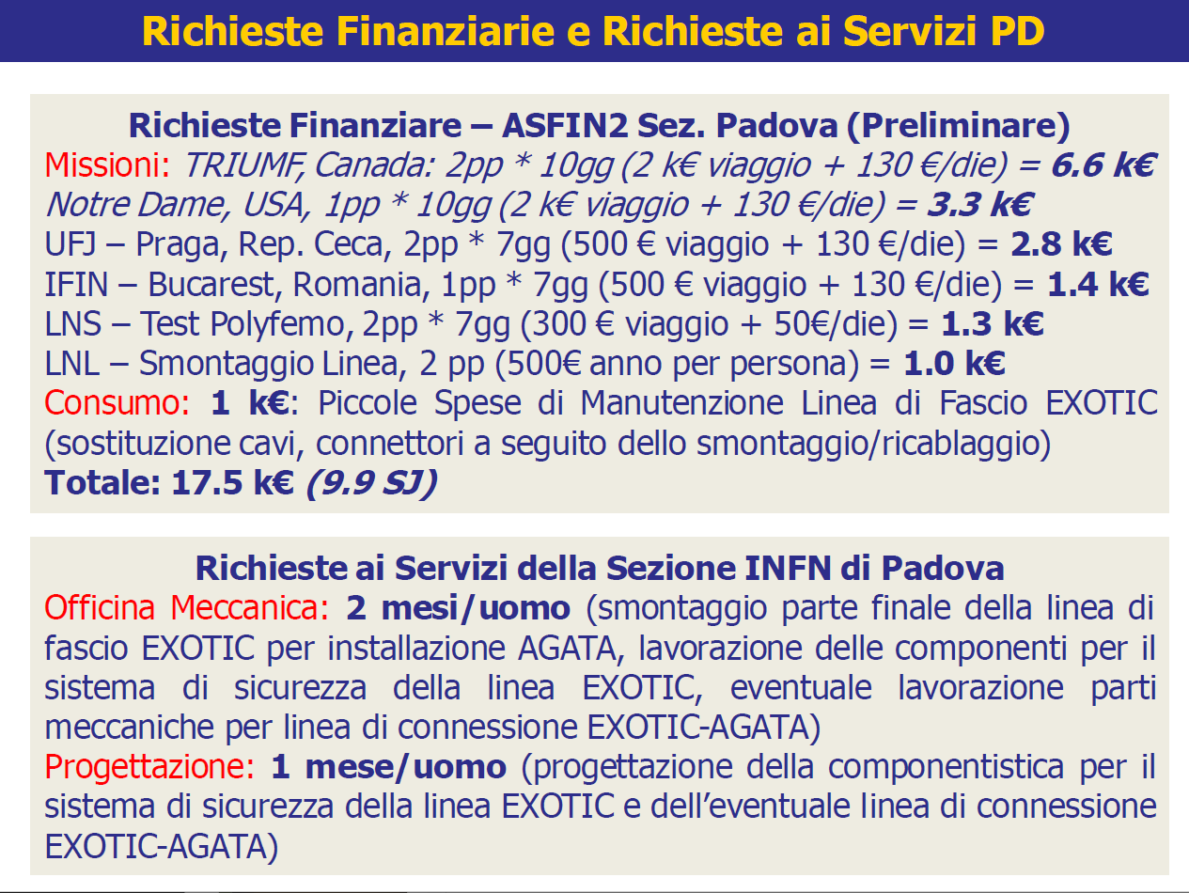
ASFIN2
M. Mazzocco

Slide 31
ASFIN2
M. Mazzocco

Slide 32
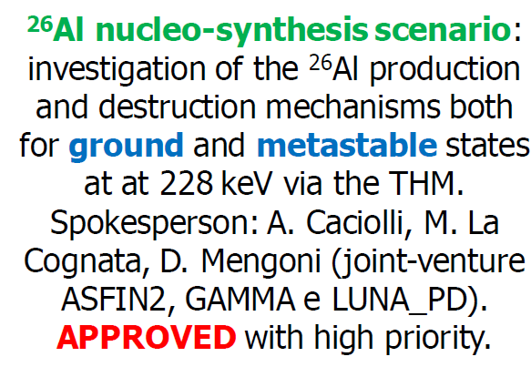
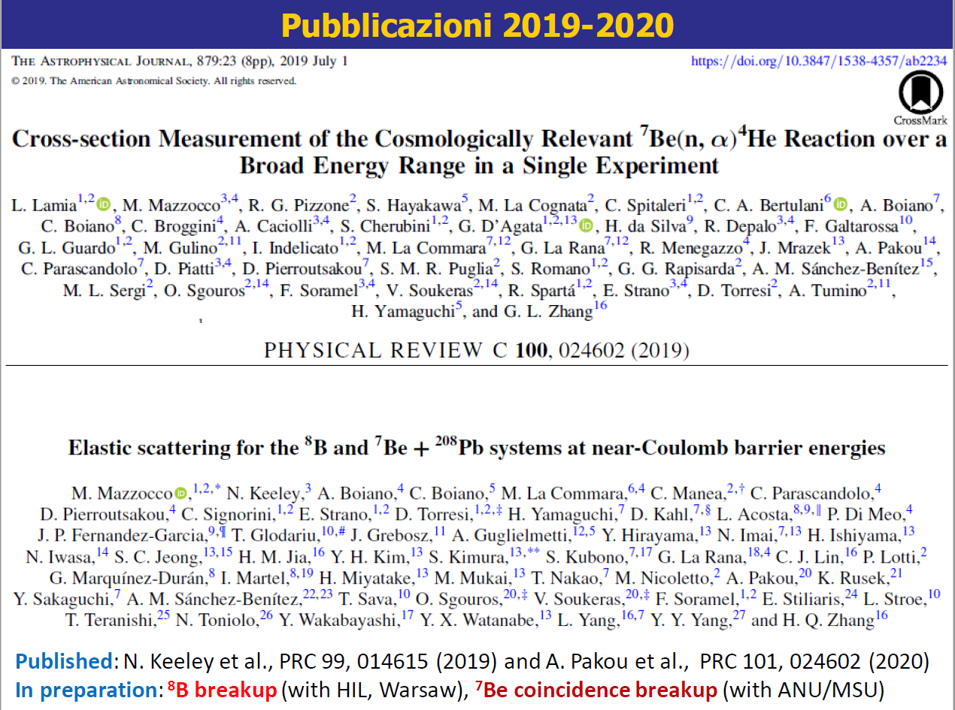
ASFIN2
M. Mazzocco
Attività prevista 2021

Slide 33
GAMMA
3 Nuclear structure and reaction dynamics

Slide 34
GAMMA
R. Menegazzo

Slide 35
GAMMA
R. Menegazzo
Notes:
EUCLIDES dE/E Silicio, 55 telescopi, ~4pi, eff 60% su p, 35% alpha
NeutronWall BC501A liquid scintillator, 50 segmenti, due anelli pseudoesagonali (ogni elemento diviso in tre) + unità centrale pentagonale in 5 segmenti
PLUNGER The method uses a target chamber (plunger device) that contains a stretched target- and stopper-foil which are mounted parallel to each other at a variable distance. Excited states in the nucleus of interest are populated in the target. The nucleus then recoils with a velocity of a few percent of c in the direction of the stopper. The distances are chosen such that the flight time is on the order of the effective lifetime of the levels of interest (10micron to several millimeters). The lifetime of a level of interest is determined from the changing intensities of fully Doppler-shifted and stopped (or slowed) gamma-ray components, which depend on distance of target-foil and lifetime
SPIDER Silicon PIe DEtectoR, petali di silicio 300micron segmentati in theta e phi es. copertura 85 mm from the target will result in a coverage of 20.2% of the total solid angle and the polar angle coverage from124 to 169 degrees with respect to the beam direction
TRACE prototipi 6” silicio esagonali
LaBr
NEDA future state-of-the-art neutron multiplicity filter esp. Fine 2016 21 moduli J301 liquid scintillator and the HamamatsuR11833-100HA PMT
MUGAST = GASPARD + TRACE
MUGAST consists in the combination of the large area DSSSD, newly developed for GASPARD and TRACE,
with the existing MUST2 detectors
VAMOS: variable mode spectrometer, QQ-Wien-D

Slide 36
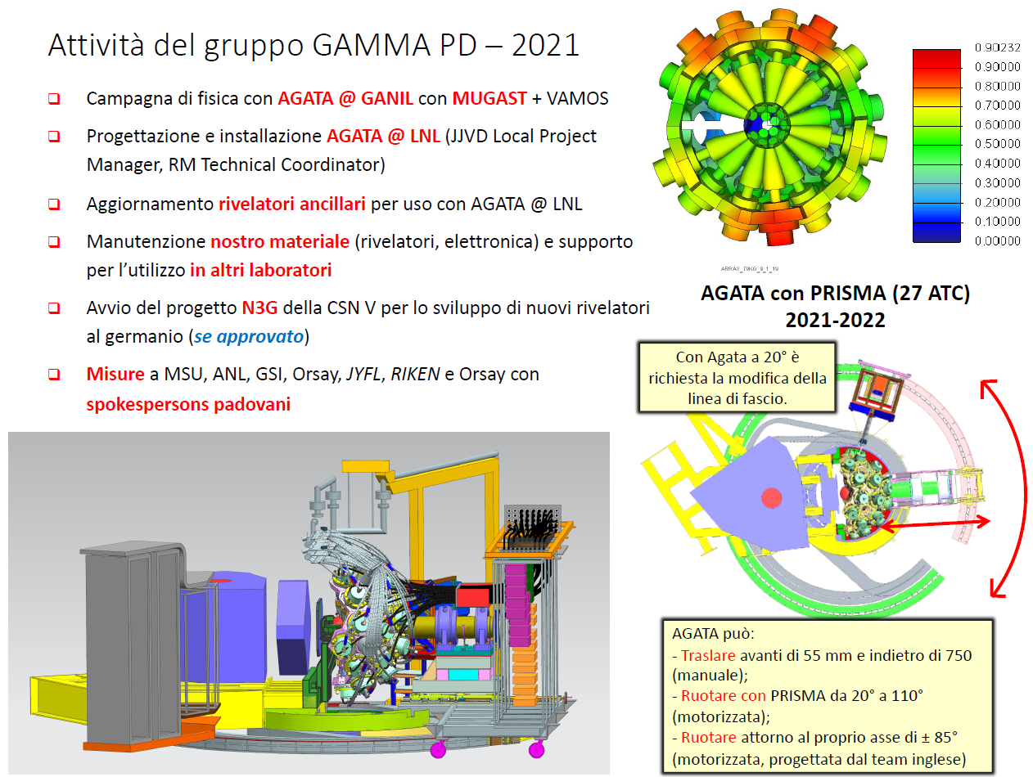
GAMMA
R. Menegazzo
Notes:
EUCLIDES dE/E Silicio, 55 telescopi, ~4pi, eff 60% su p, 35% alpha

Slide 37
GAMMA
R. Menegazzo

Slide 38
GAMMA
R. Menegazzo

Slide 39
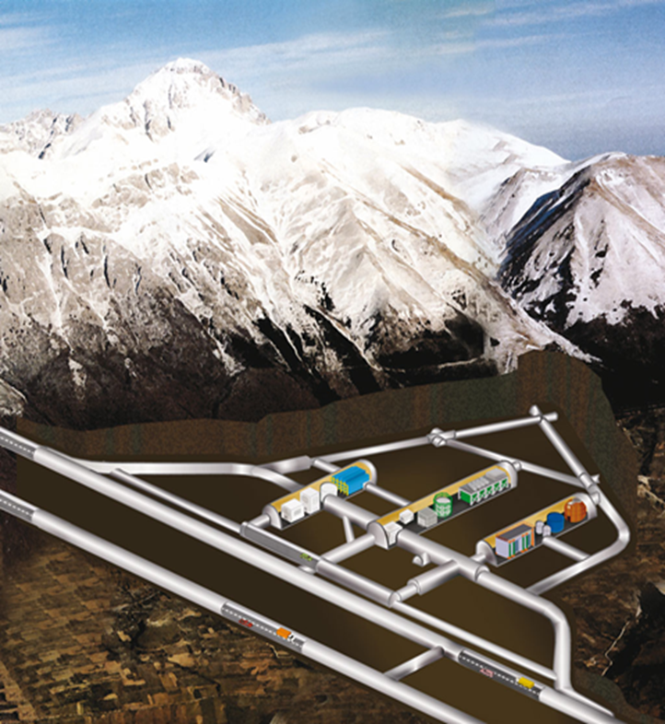
LUNA3
4 Nuclear astrophysics

Slide 40
LUNA
A. Caciolli

Slide 41
LUNA
A. Caciolli

Slide 42
LUNA
A. Caciolli
Notes:
High Voltage Engineering Europe
le due alternative per l’evoluzione della stella dipendono dal mancato innesco (nana bianca etc) o no (core collapse etc) della fusione
del carbonio, che dipende dalla massa

Slide 43
LUNA
A. Caciolli

Slide 44
LUNA
A. Caciolli
Notes:
20Ne (p,gamma)21Na comincia il ciclo del sodio, da questa con successive p,gamma

Slide 45
NUCL-EX
3 Nuclear structure and reaction dynamics

Slide 46
NUCL-EX
D. Fabris

Slide 47
NUCL-EX
D. Fabris
Notes:
OSCAR-STANDARD (Dell'Aquila Nuclear Inst. and Methods in Physics Research, A 877 (2018) 227–237): DELTAE: 1 silicio con 16 strip (20 micron di spessore) + E: 16 pad (300micron, fotodiodi hamamatsu senza layer epossidico davanti)
1 funzionante ed uno in costruzione nel 2019.

Slide 48
NUCL-EX
D. Fabris
Notes:
Studio di effetti di clustering alfa in sistemi di massa intermedia. Top panel stessa energia per nucleone, isotopi leggermente diversi,
Il modello G++ (CN+evaporazione di singole particelle (coppia particella+residuo in sequenza) tenendo conto dell’energia di eccitazione del CN
Angoli in avanti non sono descritti bene, alfa si accumulano attorno a v_beam, l’effetto è minore per minori E*
In diverso sistema gli spettri ad angoli in Avanti non sono ben descritti, mostrano caratteristica di preequilibrio (nb l’effetto sulle alfa è quasi assente nei protoni) – ulteriori analisi con correlazioni da fare

Slide 49
NUCL-EX
D. Fabris

Slide 50
NUCL-EX
D. Fabris

Slide 51
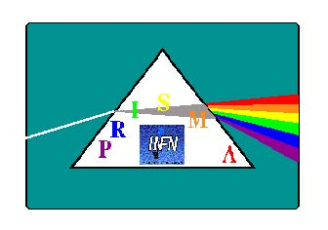
PRISMA-FIDES
3 Nuclear structure and reaction dynamics

Slide 52
PRISMA-FIDES
G. Montagnoli

Slide 53
PRISMA-FIDES
G. Montagnoli
Notes:
MNT multi nucleon transfer

Slide 54
PRISMA-FIDES
G. Montagnoli
Notes:
MNT multi nucleon transfer

Slide 55
PRISMA-FIDES
G. Montagnoli
0.7
Notes:
SG = single Gaussian
Sigma(E)= S(E)/E * exp( -sqrt( Ec/E ) )

Slide 56
Fine
della
Presentazione
Fine
della
Presentazione
Fine
della
Presentazione
Grazie per l’attenzione

